Slide 1
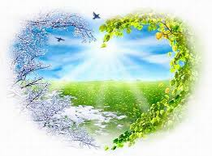
Вернісаж первоцвітів
Підготувала
вчитель біології
Погірцівської СЗШ І – ІІІ ст.
Іванчак Руслана Іванівна

Slide 3
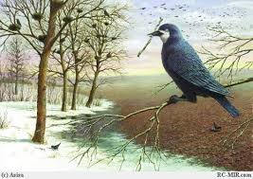

Slide 10
Підсніжник

Slide 11
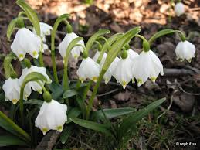
Білоцвіт весняний

Slide 12
Рябчик шаховий

Slide 13
Крокус

Slide 14
Пролісок

Slide 15
Сон – трава

Slide 16
Анемона

Slide 17
Маргаритка

Slide 18
Нарцис

Slide 19
Мати-й-мачуха

Slide 20
Первоцвіт весняний

Slide 21
Конвалії

Slide 22
►► Пам'ятка «Увага! Першоцвіти!»
● Першоцвіти — неповторна краса нашої природи. ● Запам'ятайте назви першоцвітів: сон-трава, медунка
мати-й-мачуха, підсніжник, пролісок,
конвалія, горицвіт весняний, білоцвіт, первоцвіт, ряст. ● Не рвіть першоцвіти, а тільки милуйтеся ними. ● Майже усі види первоцвітів занесені до Червоної книги. ● Їх кількість у природі щороку зменшується. ● Торгівля першоцвітами заборонена. ● Свідомо відмовтеся від купівлі квітів. ● Станьте на захист первоцвітів! ● Цінуйте кожну рослину!

Slide 25
Дякую за увагу!

